Slide 1
Pertemuan 8

Slide 2
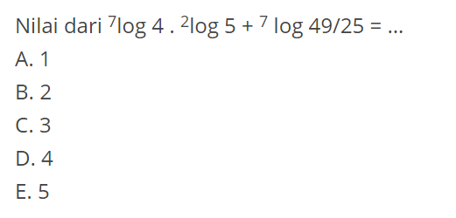
Soal 1

Slide 3
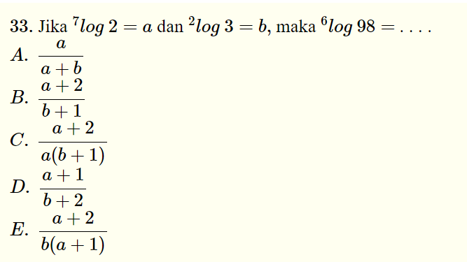
Soal 2

Slide 4
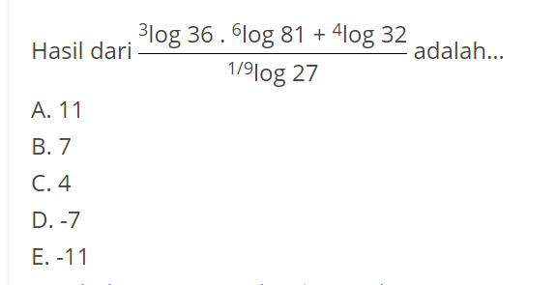
Soal 3

Slide 5
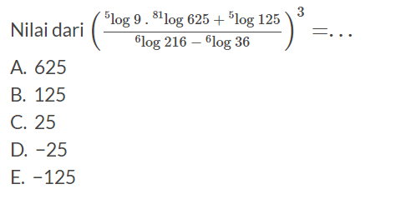
Soal 4

Slide 6
Thanks!

